Slide 1
Abschlusspräsi-LockedVisit
Leonid Nikkel, Joel Jantschik, Joshua Del Rosario Rijo, Manuel Borghardt

Slide 2
Agenda
Wer sind wir?
BPMN
Datenbank-Anpassungen
Verwendete Technologie
User Story und Live-Vorstellung
Stored Procedures

Slide 3
Wer sind wir?
JVA
Standort in Minden und Berlin
Fokus auf die Besucher

Slide 4
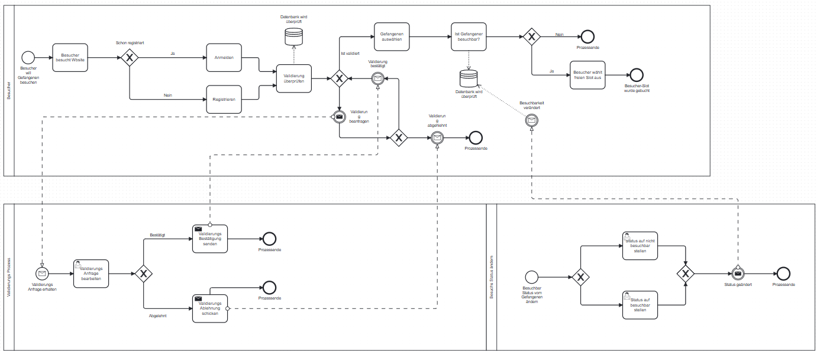
BPMN

Slide 5
Datenbank-Anpassungen
Tabellen:
BESUCHSZEITEN
GEFANGENEN_SLOTS
VALIDIERTE_BESUCHER
VALIDIERUNGSANTRAG
Attribut:
BESUCHBAR in GEFANGENER hinzugefügt
EMAIL in PERSON auf NOT NULL
PASSWORT in PERSON hinzugefügt

Slide 6
Verwendete Technologie
PHP 8.2 mit oci8
ORACLE DBMS

Slide 7
User Story
Besucher ist schon regestriert
Besucher will 2 Gefangene Besuchen
Für den einen ist er bereits validiert
Für den zweiten stellt er einen Antrag
Termine buchen

Slide 8
Stored Procedures
REGISTRIERE_PERSON
LOGIN_PERSON
GET_VALIDIERTE_GEFANGENE
GET_GEFANGENE_FUER_VALIDIERUNG
GET_OFFENE_VALIDIERUNGEN
VALIDIERUNGSANTRAG_STELLEN
TERMIN_BUCHEN

Slide 9
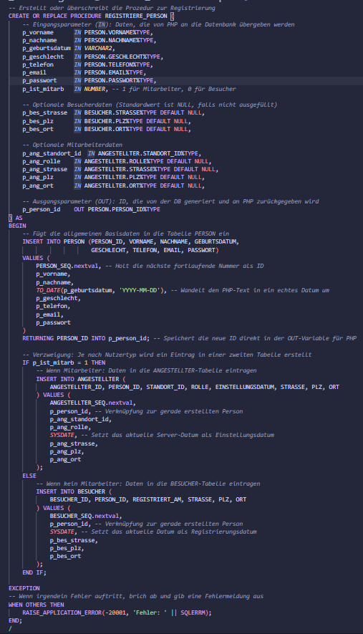
Stored Procedure
Registrierung des Besuchers
Rollenzuteilung
Je nach Rolle, Zuteilung in Tabelle

